Slide 1
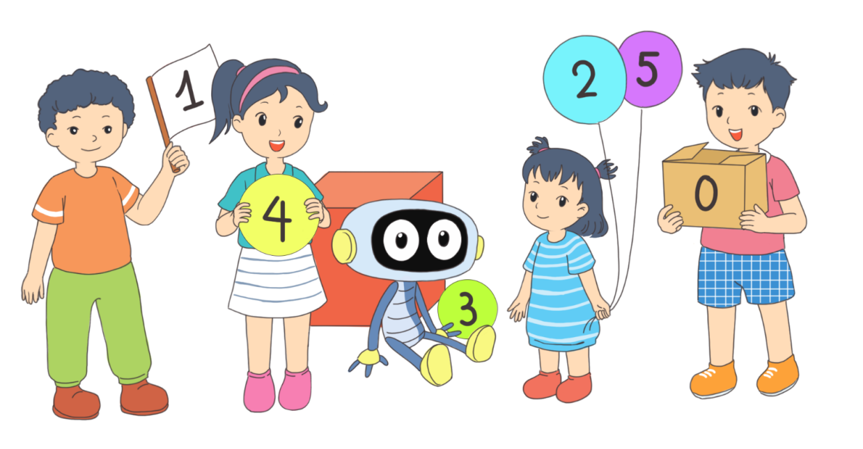
TOÁN 1

Slide 2

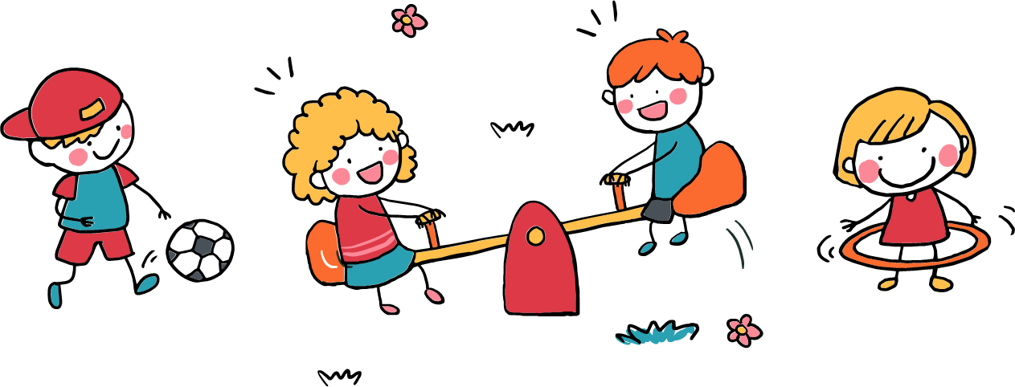
KHỞI ĐỘNG
LẬT MẢNH GHÉP

Slide 3






Slide 4
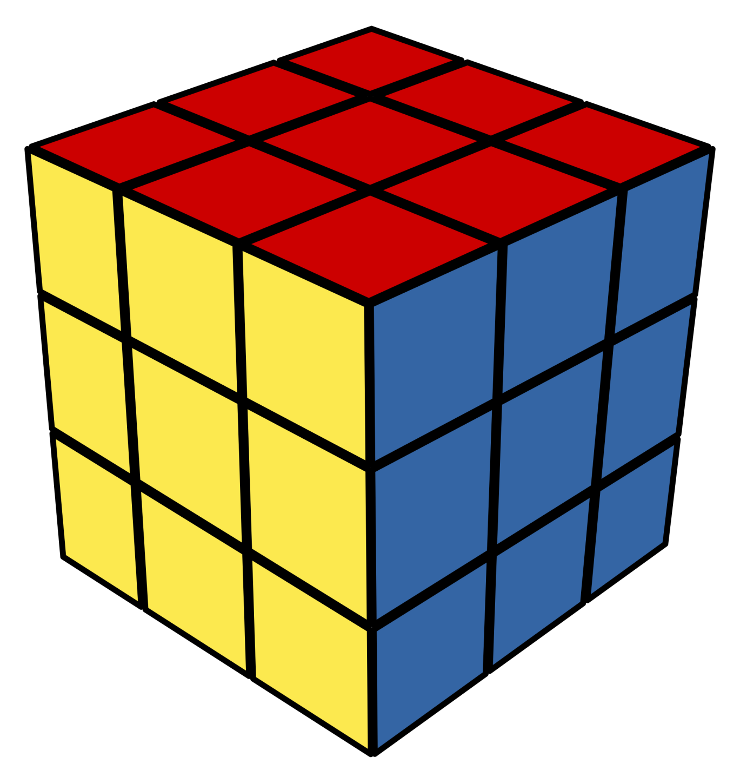

Slide 5


Slide 6
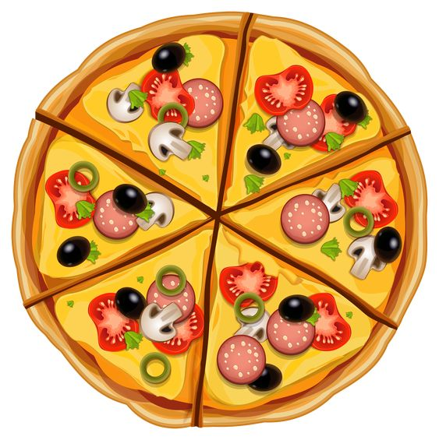

Slide 7
LÀM QUEN VỚI MỘT SỐ
HÌNH PHẲNG
Chủ đề
2
Bài 7
HÌNH VUÔNG, HÌNH TRÒN,
HÌNH TAM GIÁC, HÌNH CHỮ NHẬT
S/46

Slide 8


Slide 9
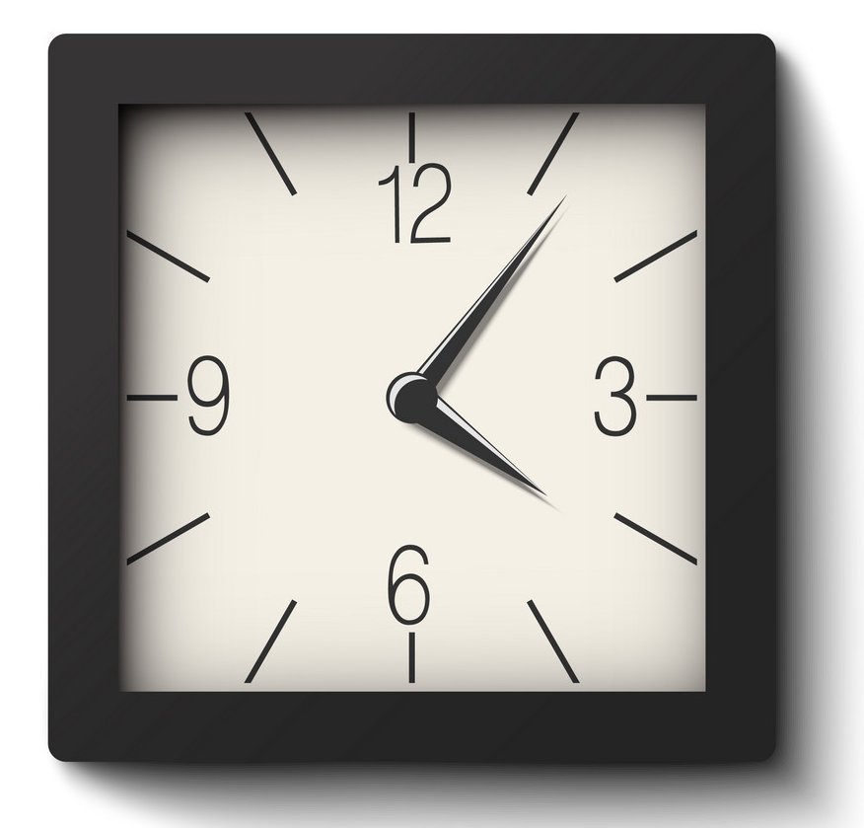
Hình vuông
Đồng hồ
?
Notes:
GV chủ động nêu câu hỏi khai thác kiến thức. GV chú ý, chỉ giúp HS nhận dạng HV bằng trực quan, không khai thác đặc điểm của HV

Slide 10
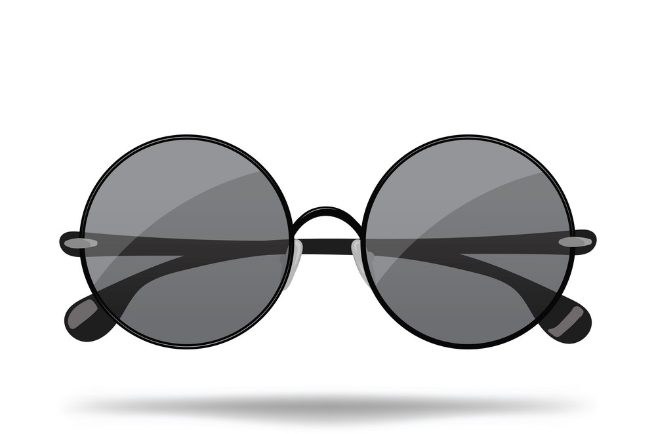
Hình tròn
Kính râm
?
Notes:
GV chủ động nêu câu hỏi khai thác kiến thức. GV chú ý, chỉ giúp HS nhận dạng HT bằng trực quan, không cần thiết khai thác đặc điểm của HT

Slide 11

Biển báo
giao thông
Hình tam giác
?
Notes:
GV chủ động nêu câu hỏi khai thác kiến thức. GV chú ý, chỉ giúp HS nhận dạng HTG bằng trực quan, không cần thiết khai thác đặc điểm của HTG

Slide 12
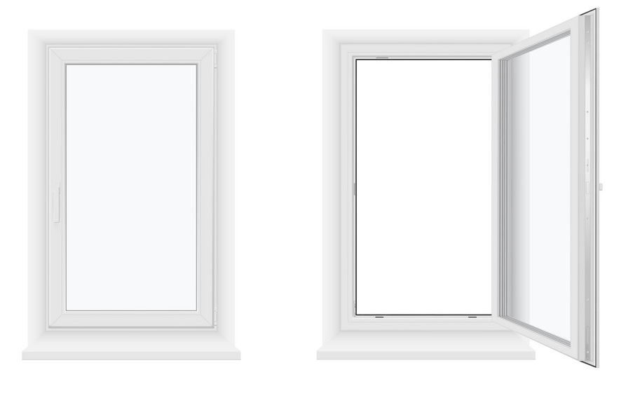
Hình chữ nhật
Cửa
?
Notes:
GV chủ động nêu câu hỏi khai thác kiến thức. GV chú ý, chỉ giúp HS nhận dạng HTG bằng trực quan, không cần thiết khai thác đặc điểm của HTG

Slide 13
Hình
tam giác
Hình
chữ nhật
Hình vuông
Hình tròn

Slide 14
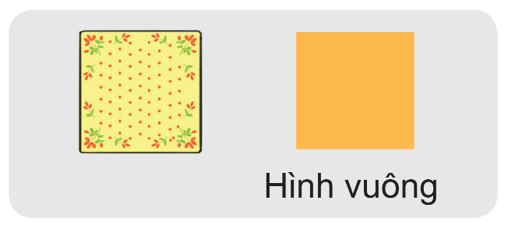
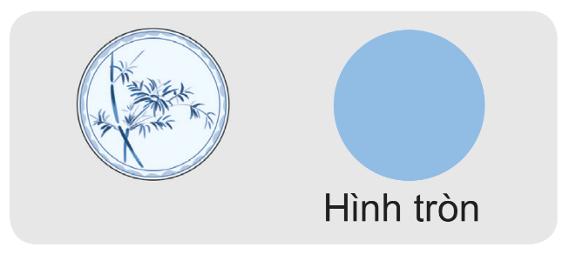
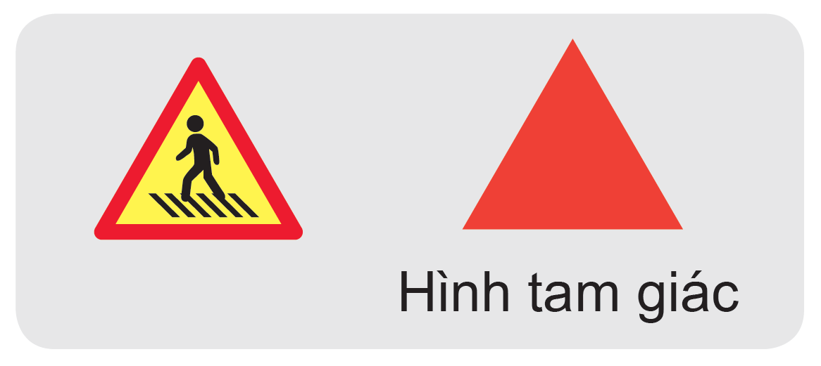
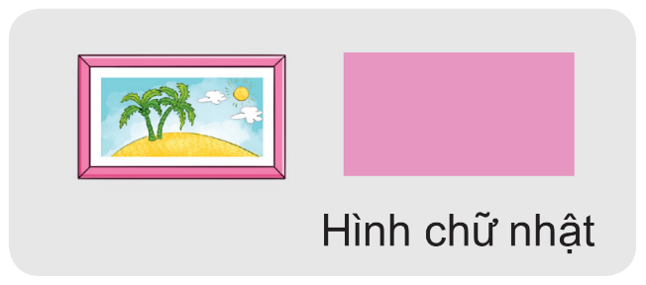
?
?
?
?

Slide 15


Slide 16
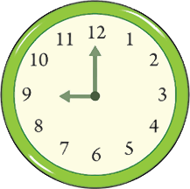



1
Mỗi đồ vật có dạng hình gì?
Hình vuông
Hình tròn
Hình chữ nhật
Hình tam giác

Slide 17
2
a) Những hình nào là hình tròn?
A
B
C
D
E
b) Những hình nào là tam giác?
A
B
C
D
E
Notes:
Sách tham khảo

Slide 18
c) Những hình nào là hình vuông?
A
B
C
D
E
d) Những hình nào là chữ nhật?
A
B
C
D
E
Notes:
Sách tham khảo

Slide 19
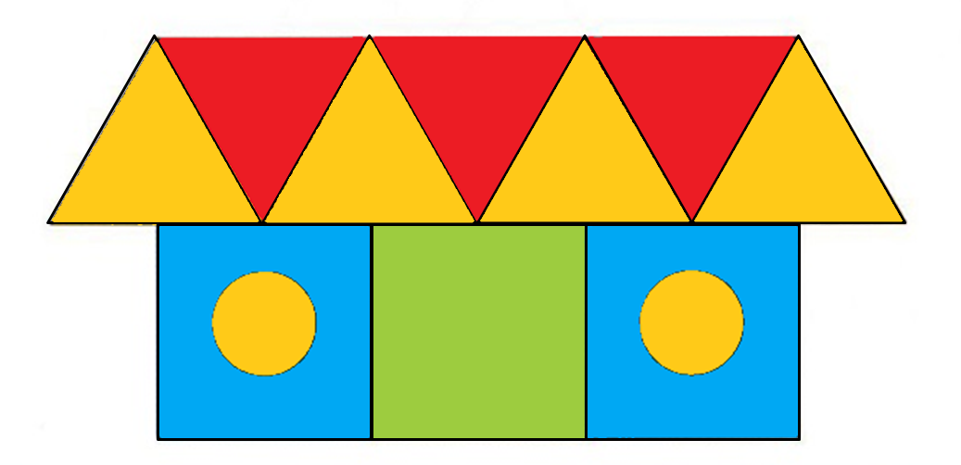
3
Trong hình sau có bao nhiêu hình vuông
?
2
7
?
?
3
Notes:
Sách tham khảo

Slide 20

Củng cố

Slide 21
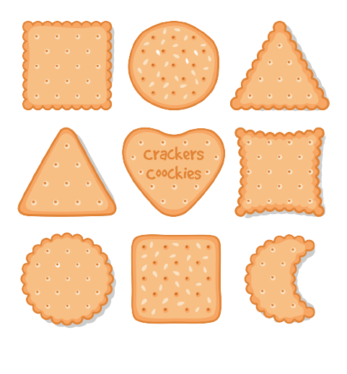
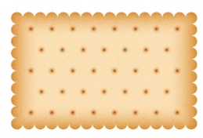


2
3
4
1
Mình ước một chiếc bánh quy hình tròn.
Mình ước một chiếc bánh quy hình vuông.
Mình ước một chiếc bánh quy hình tam giác.
Mình ước một chiếc bánh quy hình chữ nhật.
Bi
Hà
Bo
Na
Notes:
GV nhấn mạnh là bánh có dạng hình tròn, dạng hình vuông …. Vì các hình đó k đc tuyệt đối

Slide 22



DẶN DÒ
Xem lại bài đã học
Hoàn thành
bài …
Xem bài mới.

